Slide 1
人员申请
编写人：杨辉联 Willian
时间：2020/05/08

Slide 2
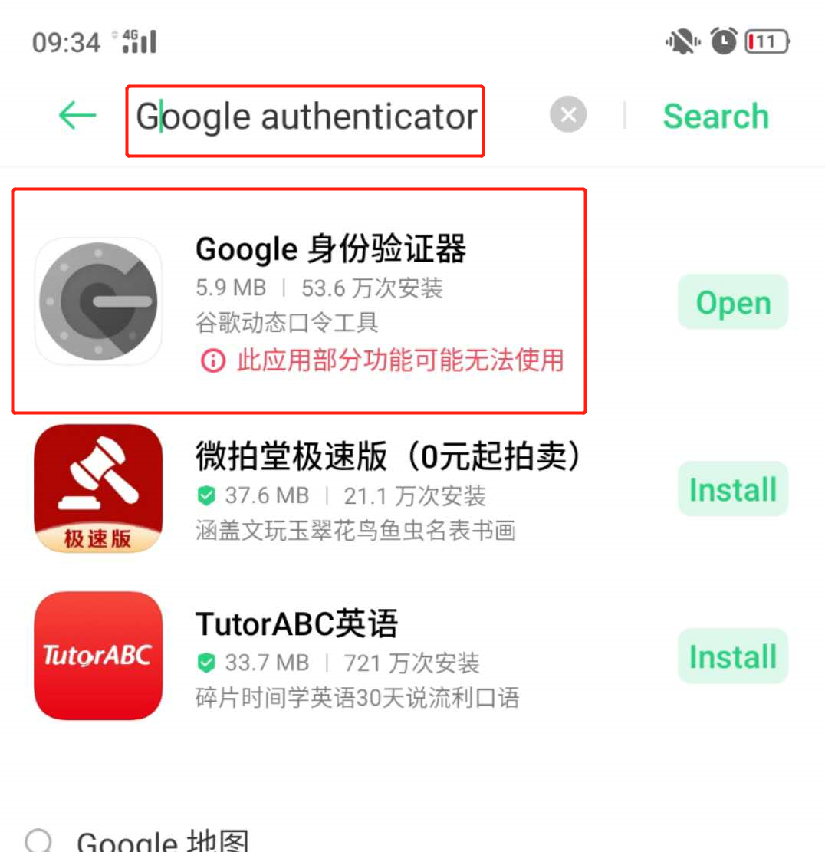
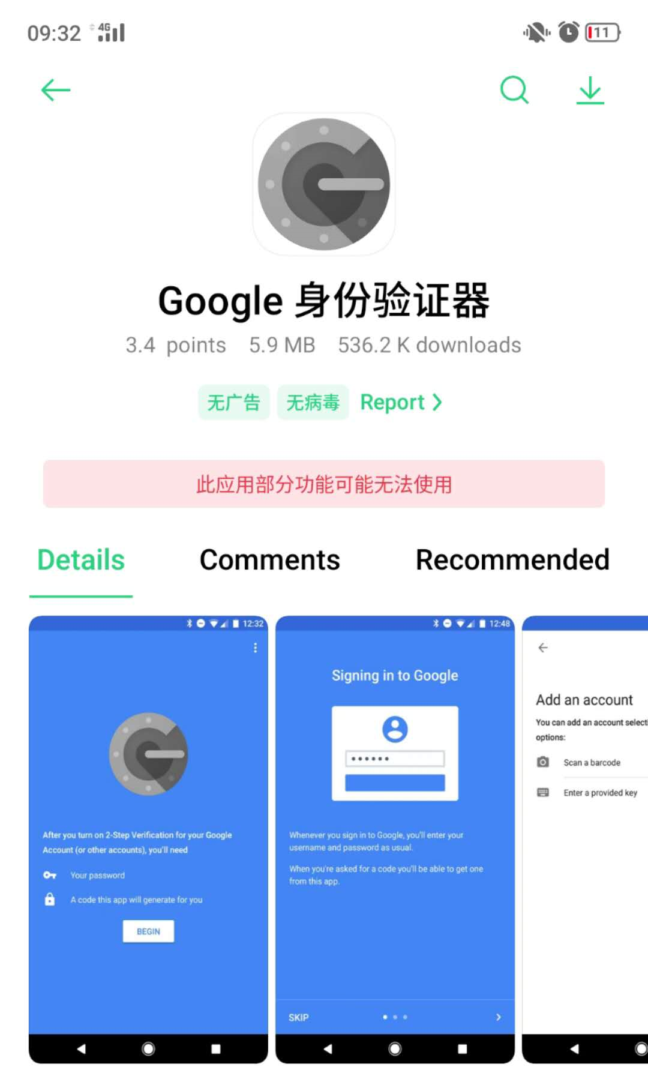
人员申请：绑定Google身份验证器流程
新建人员申请单
保存人员申请单
提交人员申请单
账号激活
绑定Google
身份验证器
绑定
MAC地址
1、在手机APP Store下载：谷歌身份验证器

Slide 3
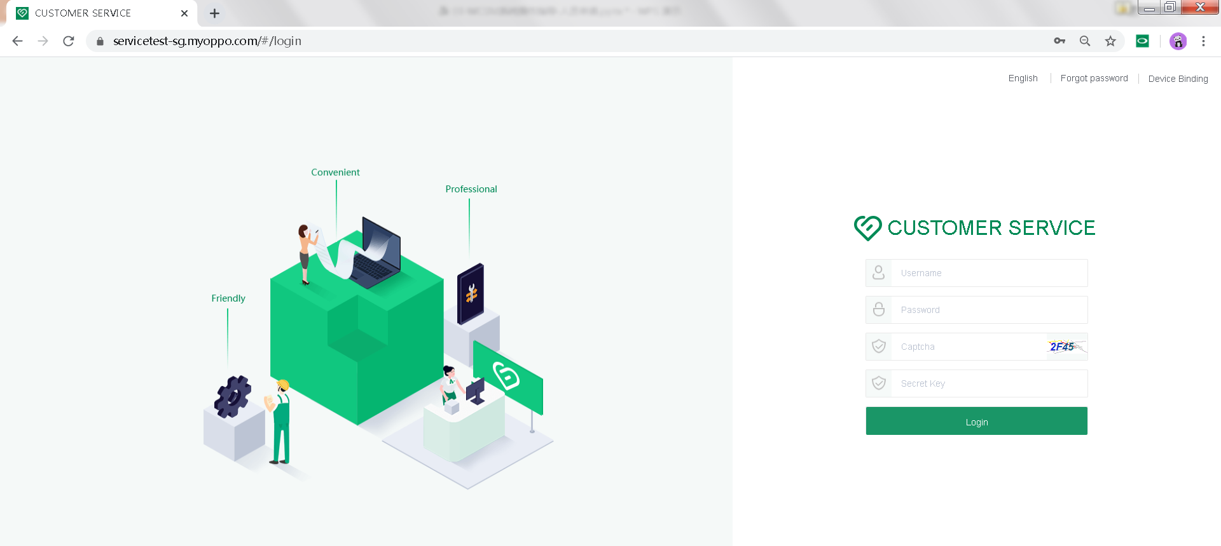
人员申请：绑定Google身份验证器流程
新建人员申请单
1
保存人员申请单
提交人员申请单
账号激活
绑定Google
身份验证器
1、点击右上角：Device Binding,进行Google身份验证器的绑定
绑定
MAC地址

Slide 4
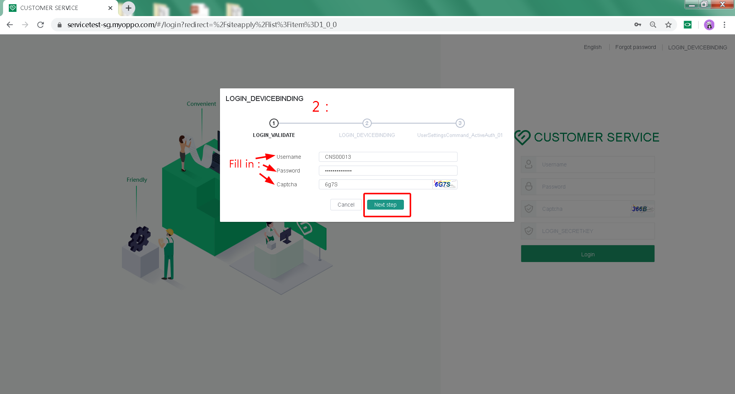
人员申请：绑定Google身份验证器流程
新建人员申请单
2
保存人员申请单
提交人员申请单
账号激活
绑定Google
身份验证器
2、进入这个页面，输入：员工WCSM账号、账号密码、验证码；点击：Next step
请注意！！！：验证码captcha很容易过期失效，请注意点击更新验证码
绑定
MAC地址

Slide 5
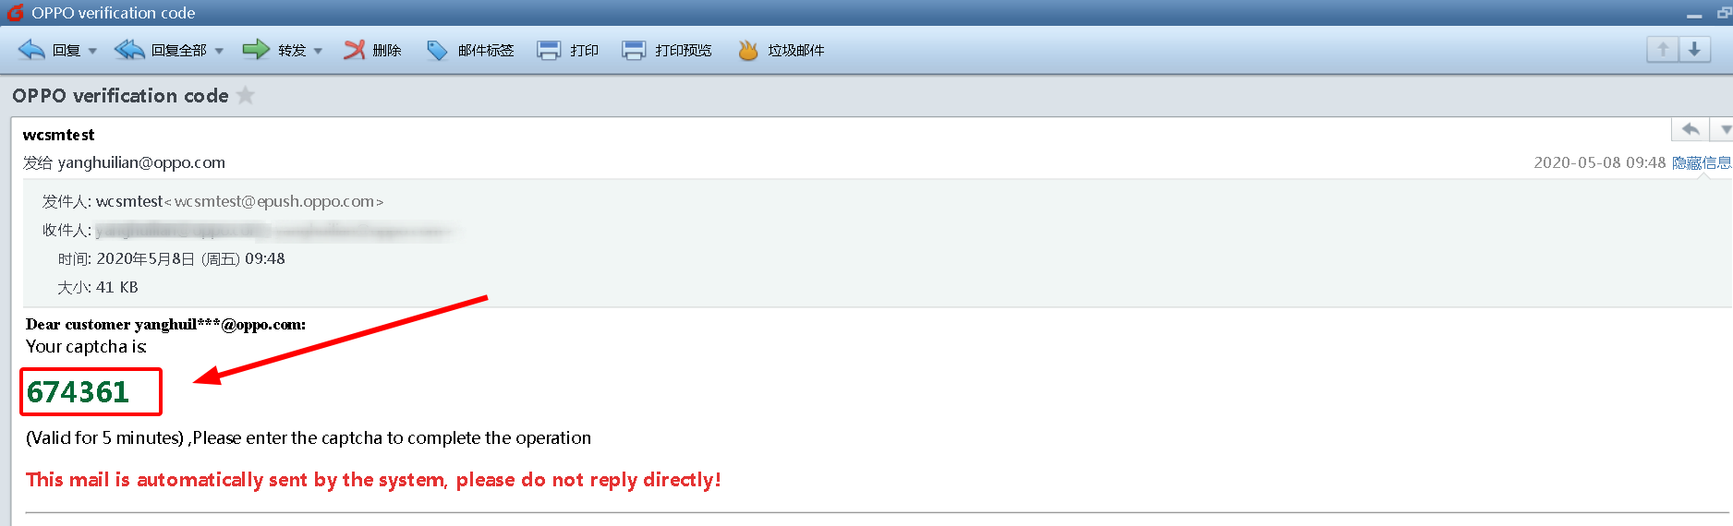
人员申请：绑定Google身份验证器流程
新建人员申请单
3
保存人员申请单
提交人员申请单
30
账号激活
绑定Google
身份验证器
绑定
MAC地址
3、员工的邮箱会收到系统发送的：邮箱验证码
请注意：邮箱验证码有效期只有：30分钟！！！

Slide 6
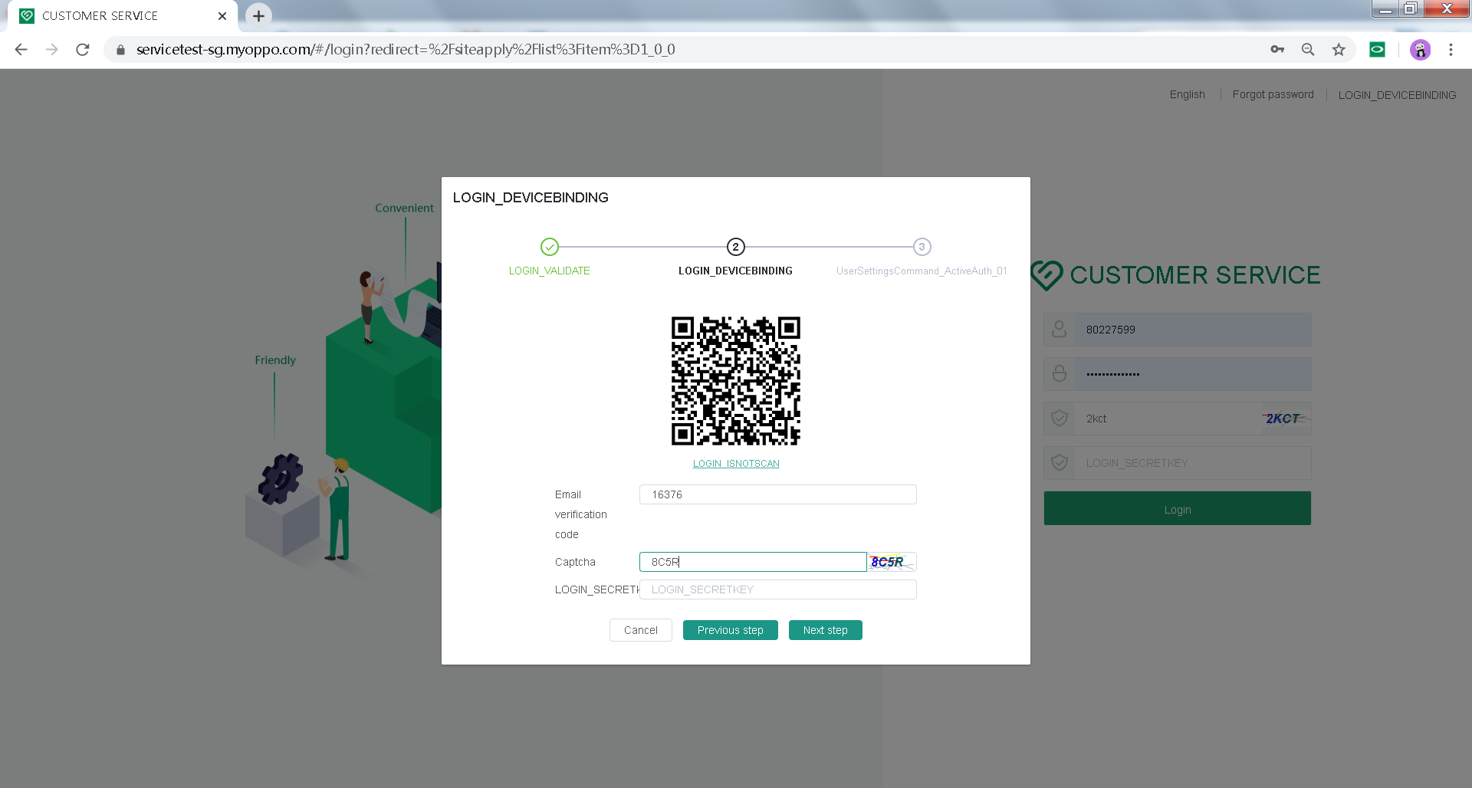
4
人员申请：绑定Google身份验证器流程
新建人员申请单
保存人员申请单
提交人员申请单
账号激活
绑定Google
身份验证器
4、先填写邮箱验证码——然后输入普通验证码（请注意！！！：验证码captcha很容易过期失效，请点击更新验证码）——
——打开谷歌身份验证器APP，点击：Scan a barcode ,扫描页面二维码
绑定
MAC地址

Slide 7
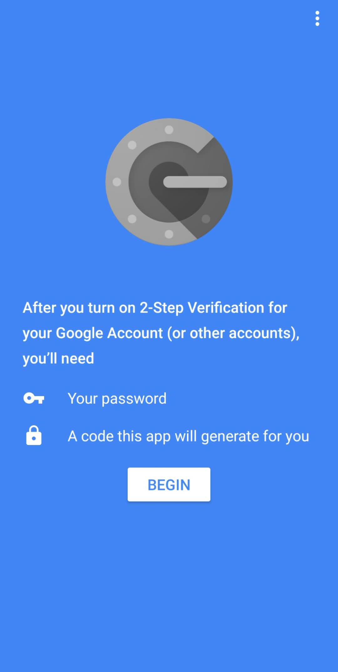
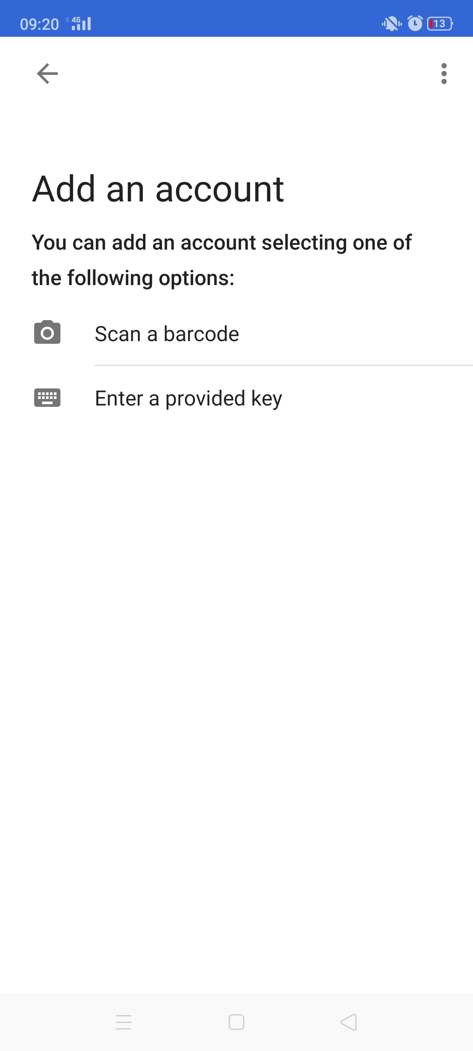
人员申请：绑定Google身份验证器流程
新建人员申请单
5
保存人员申请单
提交人员申请单
账号激活
绑定Google
身份验证器
绑定
MAC地址
5、在手机上打开：谷歌身份验证器——点击：BEGIN

Slide 8
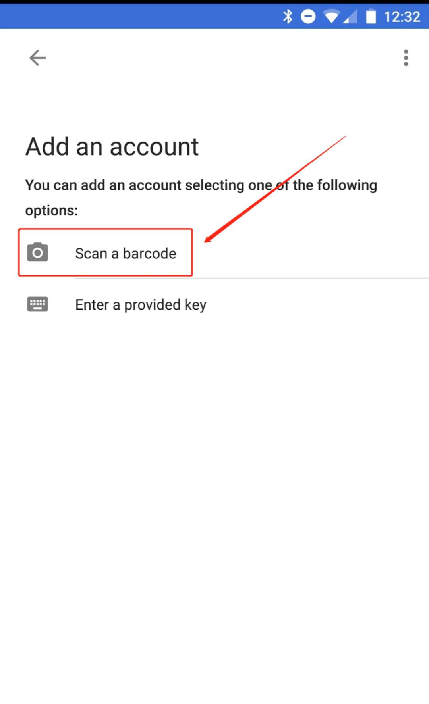
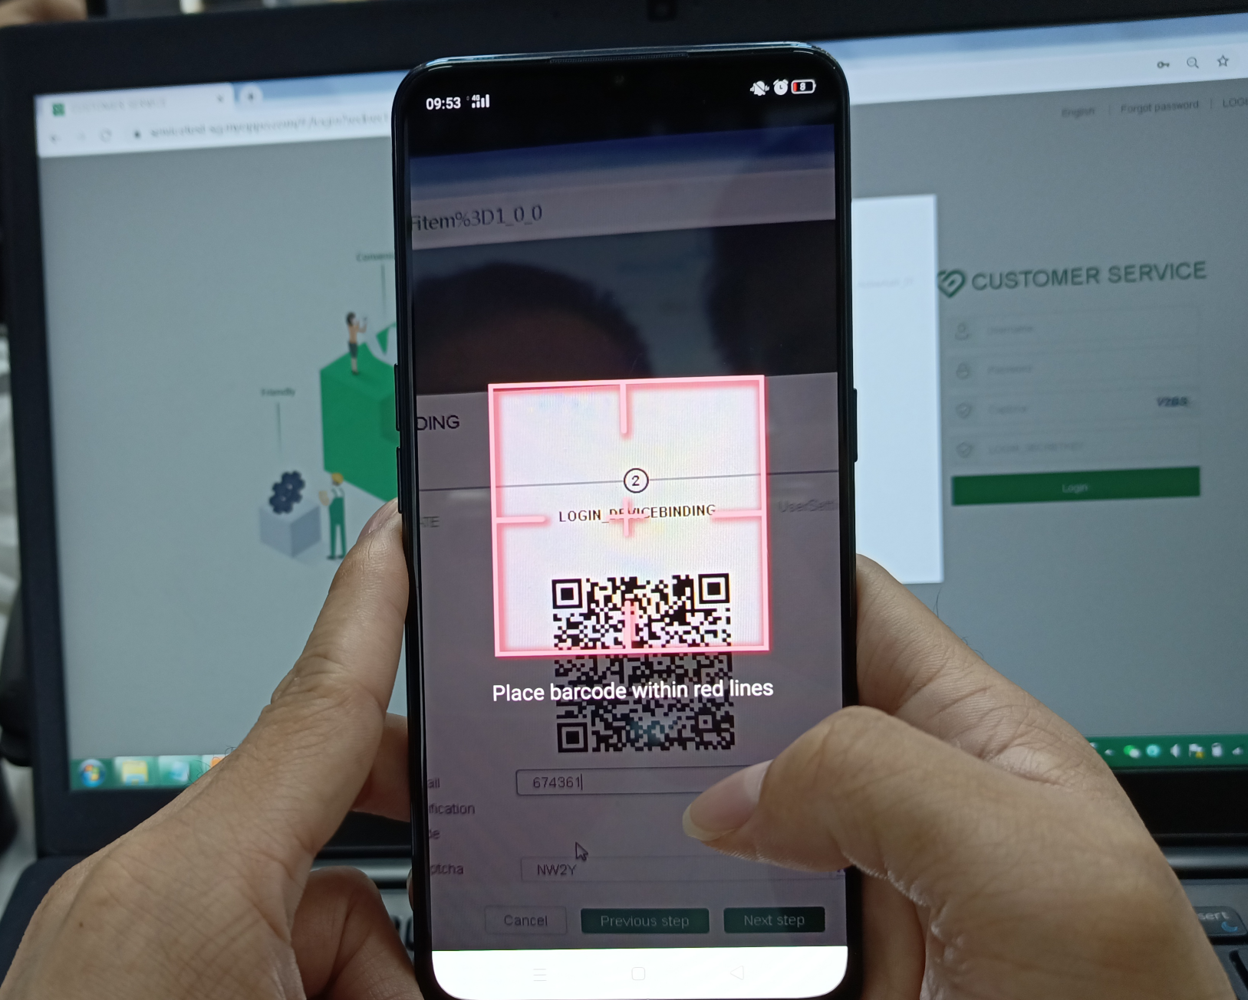
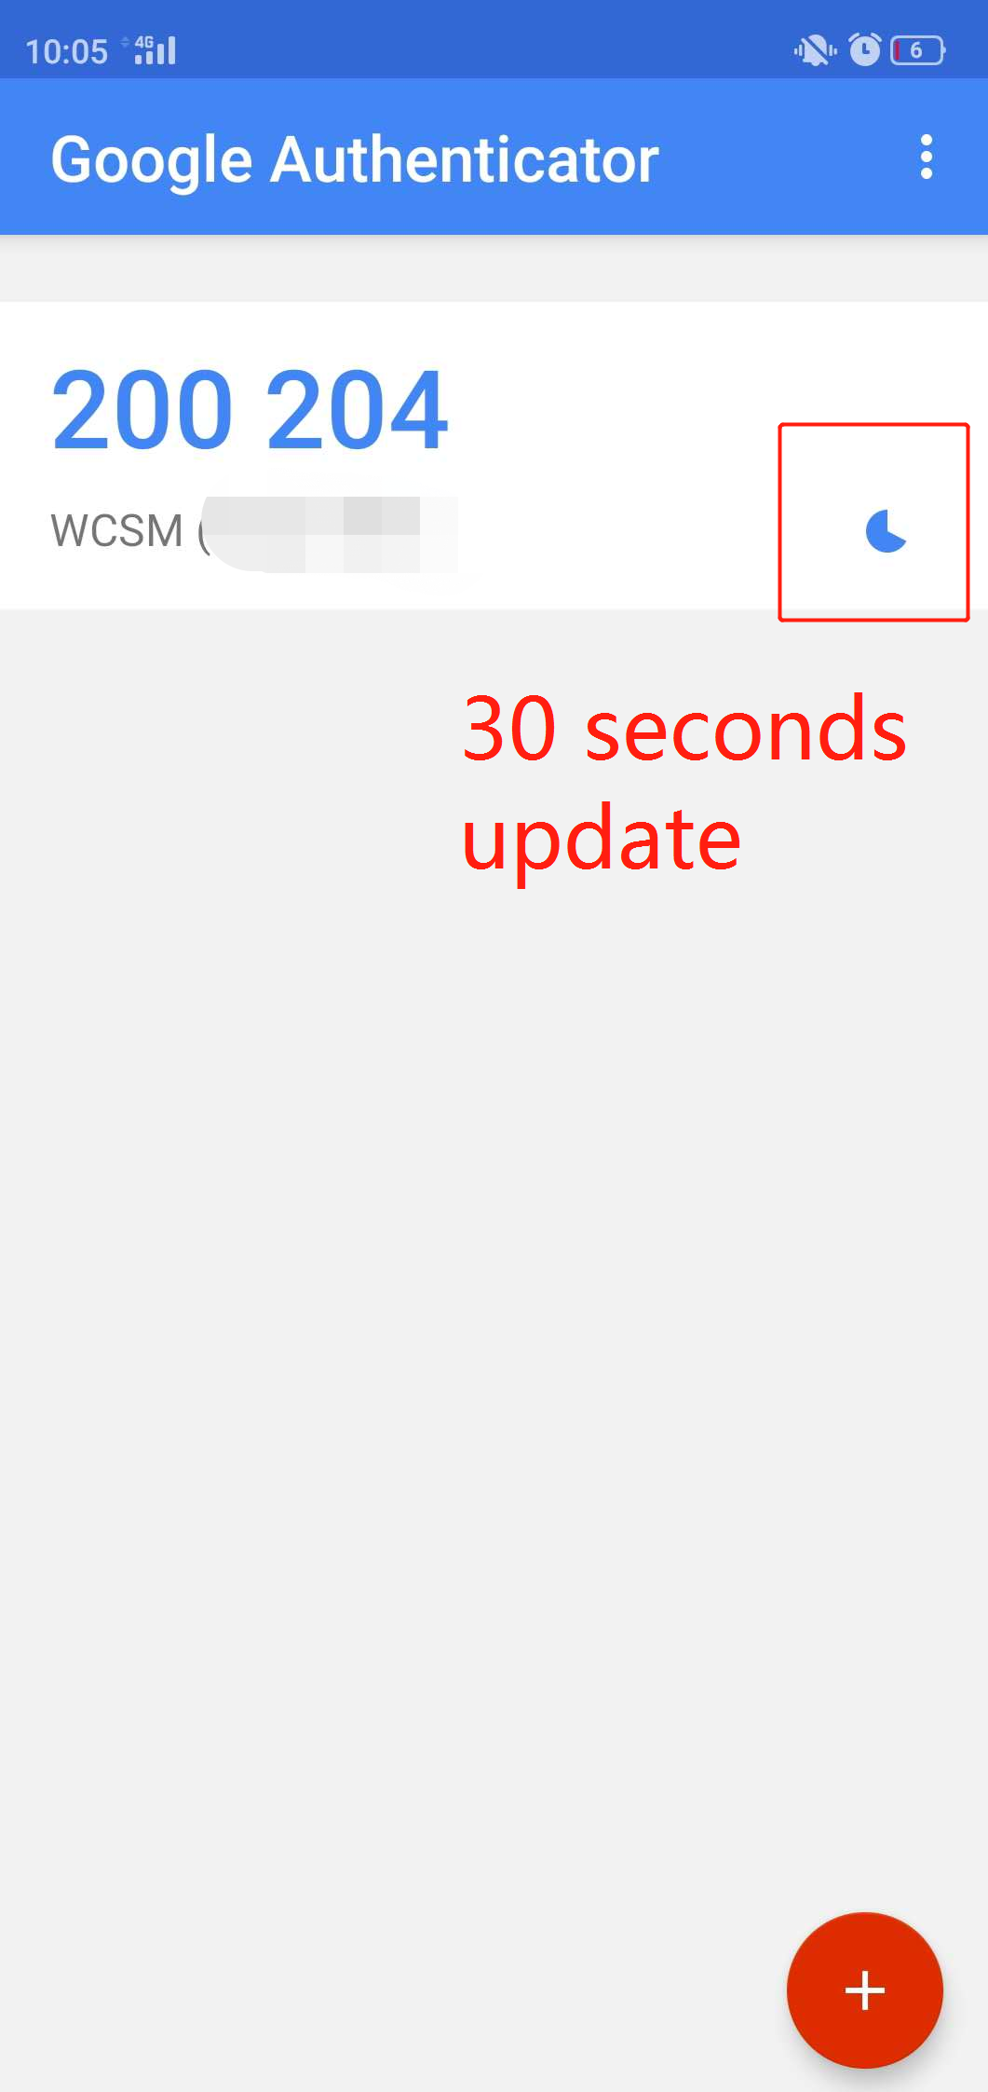
人员申请：绑定Google身份验证器流程
6
新建人员申请单
保存人员申请单
提交人员申请单
账号激活
绑定Google
身份验证器
绑定
MAC地址
6、打开谷歌身份验证器APP，点击：Scan a barcode (二维码扫描)；
手机扫描电脑屏幕上的二维码，进行绑定，扫描之后，谷歌身份验证器APP页面显示动态密钥。

Slide 9
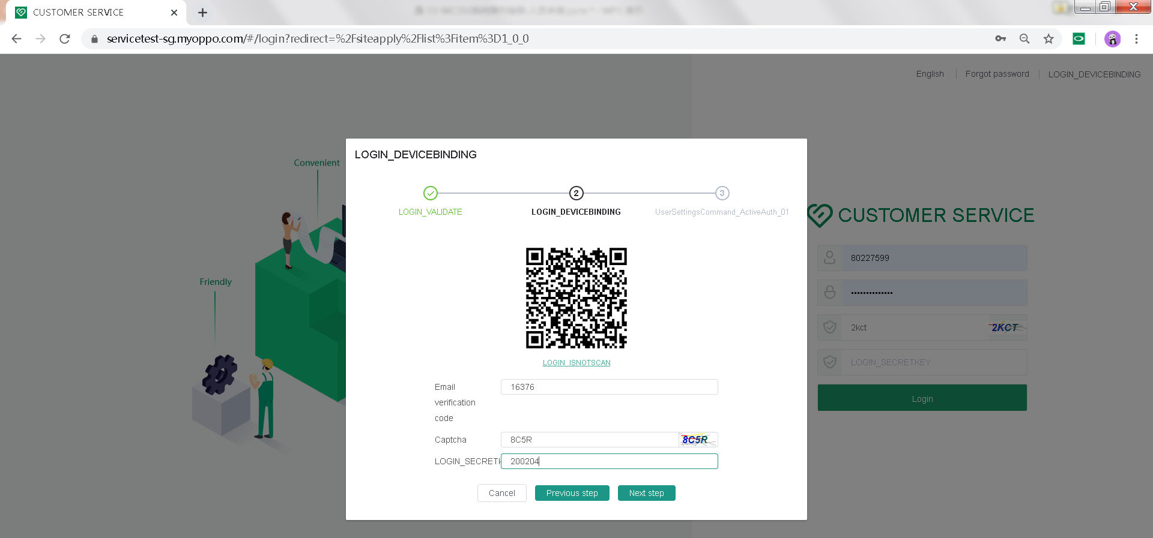
7
人员申请：绑定Google身份验证器流程
新建人员申请单
保存人员申请单
提交人员申请单
无法扫描
账号激活
7、输入谷歌身份验证器的动态密码（动态密码每30秒自动更新，请注意右边小圆圈的30秒时间进度）——点击：下一步
绑定Google
身份验证器
绑定
MAC地址

Slide 10
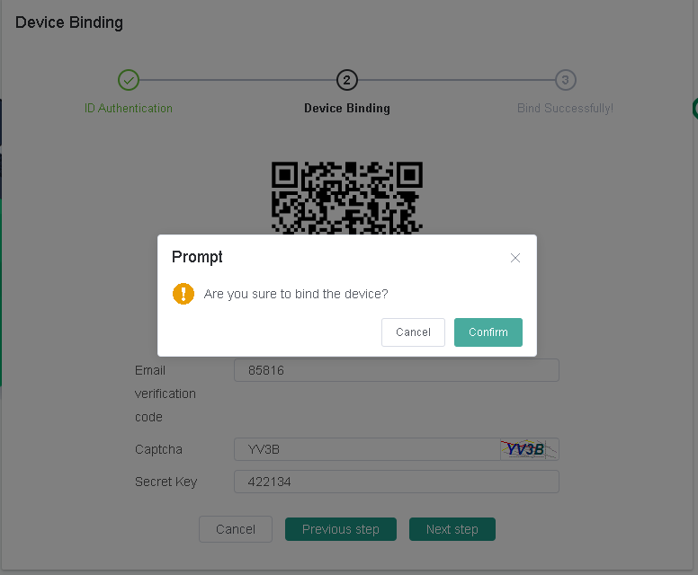
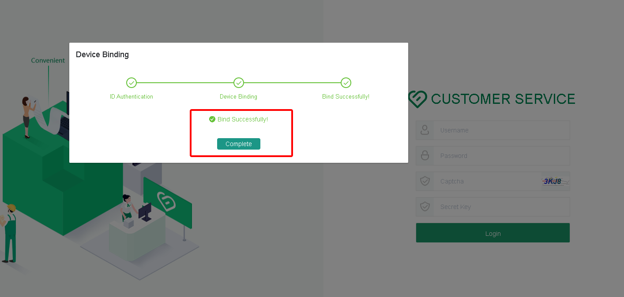
8
人员申请：绑定Google身份验证器流程
新建人员申请单
保存人员申请单
提交人员申请单
账号激活
绑定Google
身份验证器
8. 点击：确认——绑定完成
绑定
MAC地址

Slide 11
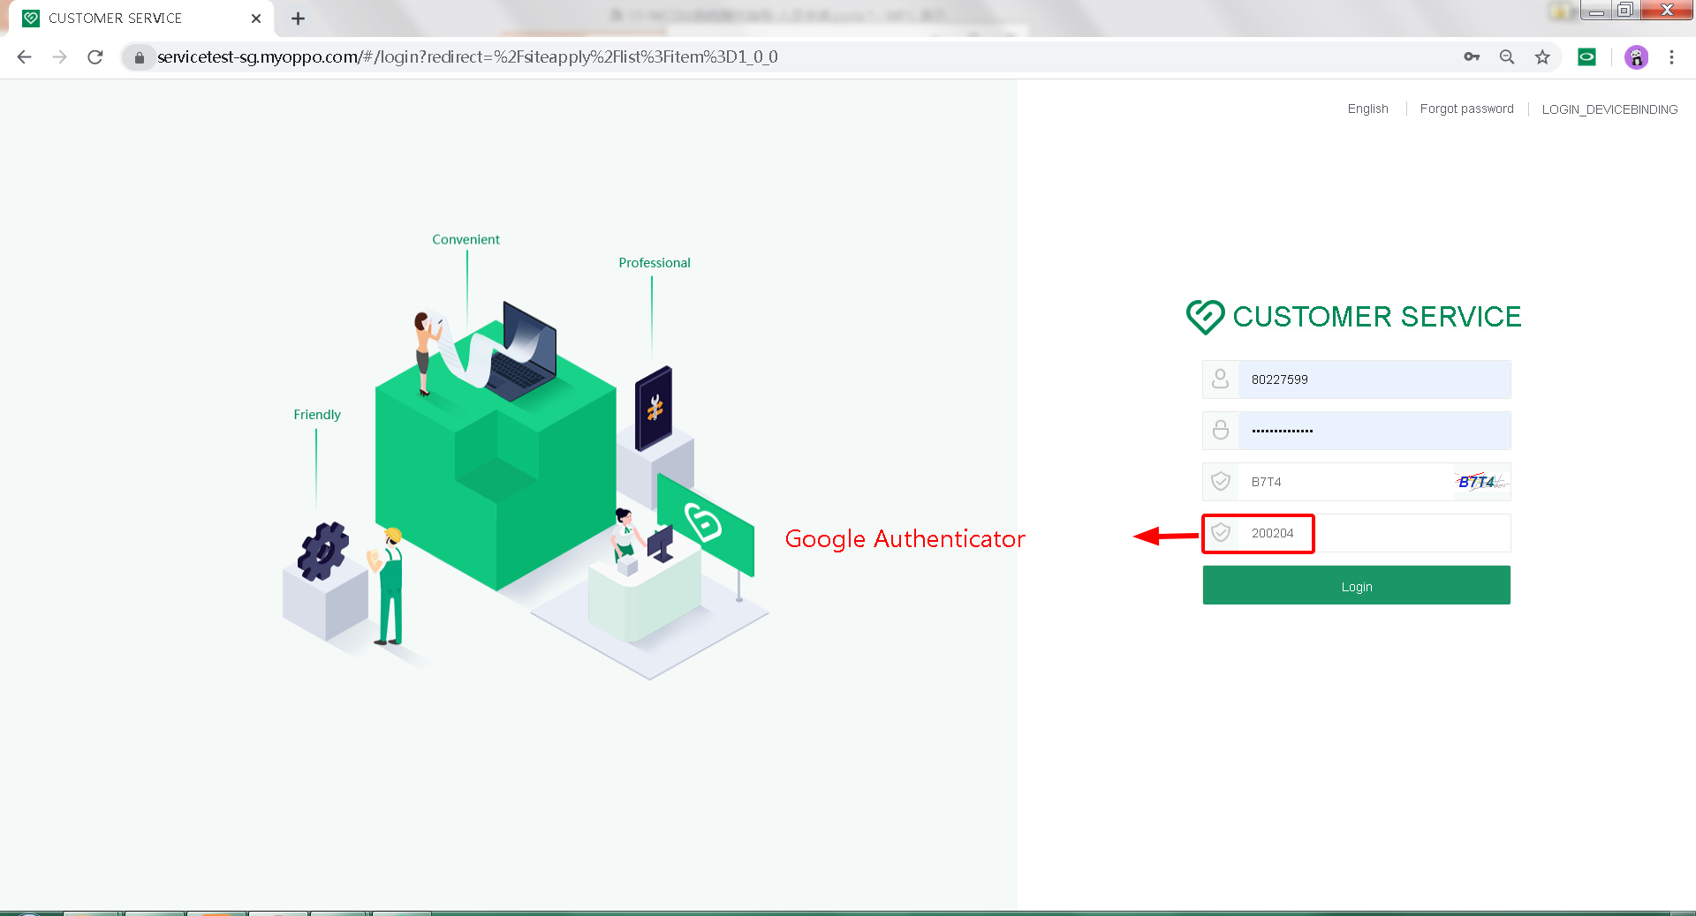
人员申请：绑定Google身份验证器流程
新建人员申请单
9
保存人员申请单
提交人员申请单
账号激活
绑定Google
身份验证器
9、返回系统登陆页面——输入员工WCSM账号——账号密码——普通验证码（请注意！！！：验证码captcha很容易过期失效，请注意点击更新验证码）——输入谷歌身份验证器的动态密码（动态密码每30秒自动更新，请注意右边小圆圈的30秒时间进度）——
——点击Login，登录完成
绑定
MAC地址

Slide 12
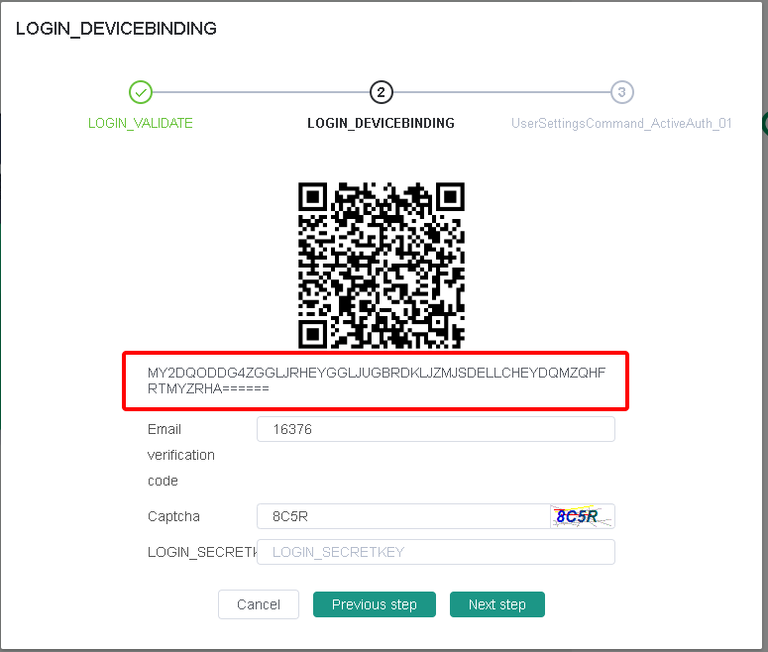
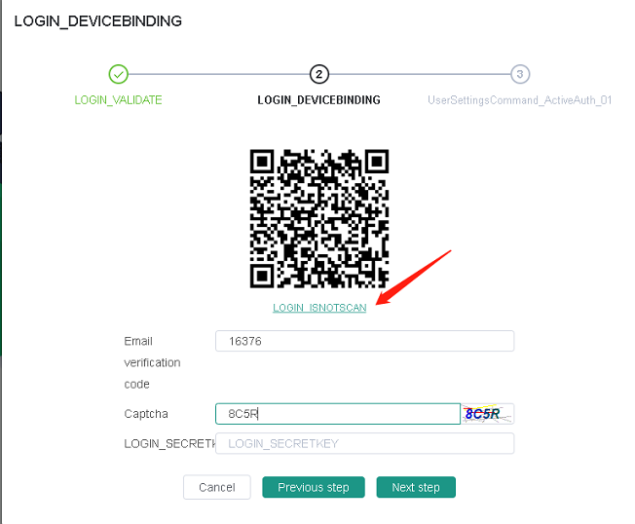
人员申请：绑定Google身份验证器流程——如果二维码扫描失败
A1
新建人员申请单
A1
保存人员申请单
提交人员申请单
无法扫描
账号激活
绑定Google
身份验证器
A1 、如果扫描二维码失败——点击:无法扫描——出现一串密码——复制这串密码——打开手机谷歌身份验证器APP
绑定
MAC地址

Slide 13
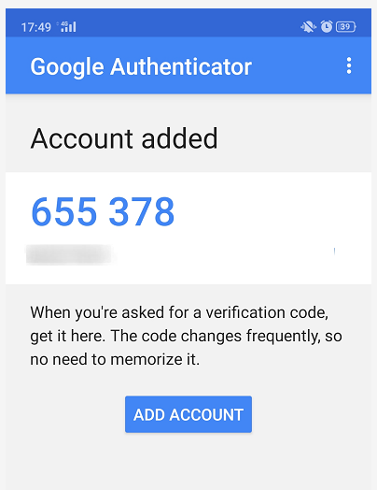
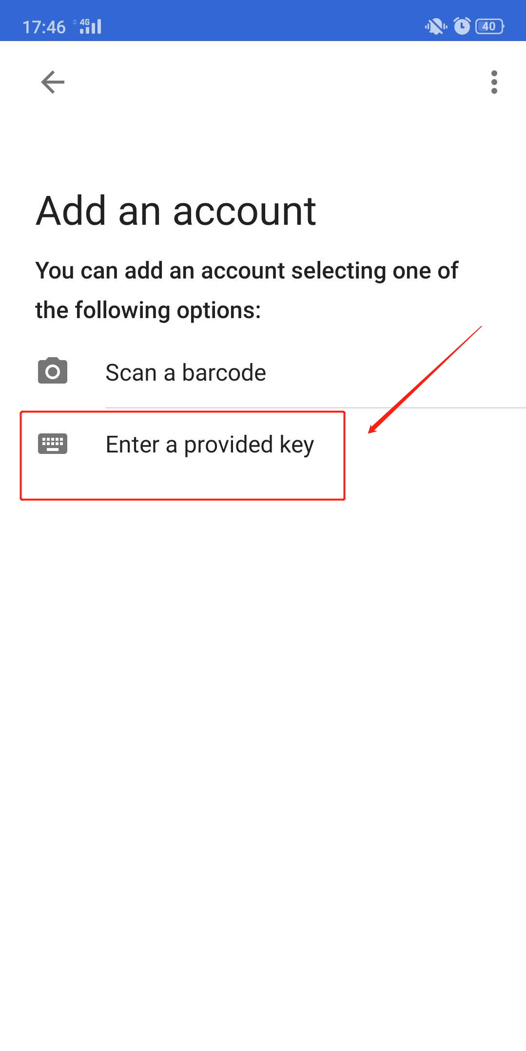
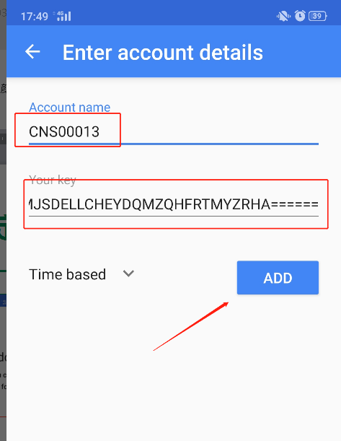
人员申请：绑定Google身份验证器流程——如果二维码扫描失败
A2
新建人员申请单
保存人员申请单
提交人员申请单
账号激活
绑定Google
身份验证器
A2、点击：Enter provided key——输入员工账号——输入刚才复制的一串密码——点击:ADD——绑定成功！
绑定
MAC地址

Slide 14
人员申请：绑定Google身份验证器流程——特殊情况处理
使用场景：
1.如果员工手机丢失或者被盗了：
请代理HR联系让总公司系统管理员——总公司将会解除已经丢失手机的绑定——然后代理员工再用新手机重新进行绑定
2.如果员工上班忘记带手机了：
请回去拿！——如果员工需要超过三天才能拿到手机：请代理HR联系让总公司系统管理员——总公司将会解除旧手机的绑定，等代理员工拿到手机后，再重新进行绑定
3.如果员工手机坏了，买了新手机：
请代理HR联系让总公司系统管理员——总公司将会解除旧手机的绑定——然后代理员工再用新手机重新进行绑定
4.如果手机坏了维修中，几天内无手机可用：
可以借用家人的手机，特殊情况可以借用服务中心的备用机——让总公司管理员重置秘钥——等手机修好后，再重置一次秘钥
新建人员申请单
保存人员申请单
提交人员申请单
账号激活
绑定Google
身份验证器
绑定
MAC地址

Slide 15
THANK YOU

